Slide 1
Repaso de JavaScript
Instructor:
Carlos Daniel Gomez Daza

Slide 2
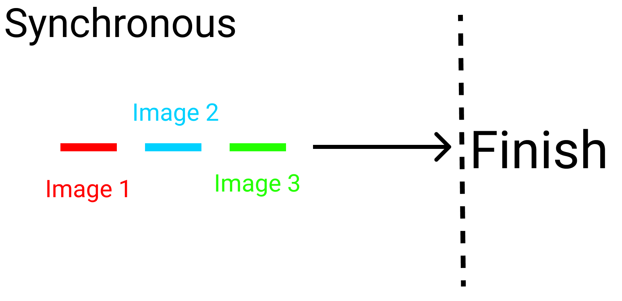
¿Qué es un sístema síncrono?(Sync)
En un sístema síncrono una tarea es terminada después de otra. Pensemos que tienes 3 tareas por completar, Debemos completar una tarea a la vez.

Slide 3
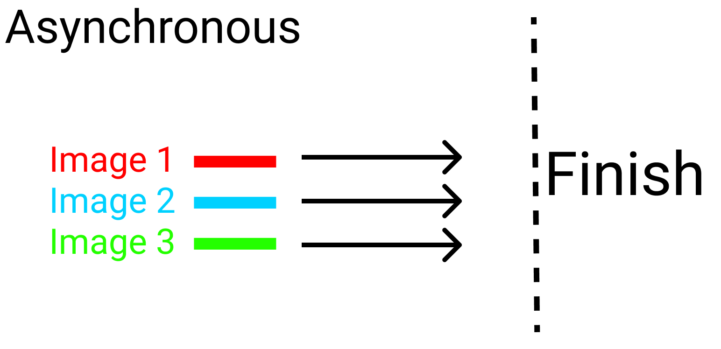
¿Qué es un sístema asíncrono?(Async)
En este sistema, las tareas son completadas independientemente.
Aquí, imagina que 3 tareas, tú tienes 3manos. Entonces, cada mano puede hacer una tarea independientemente de las otras manos.

Slide 4
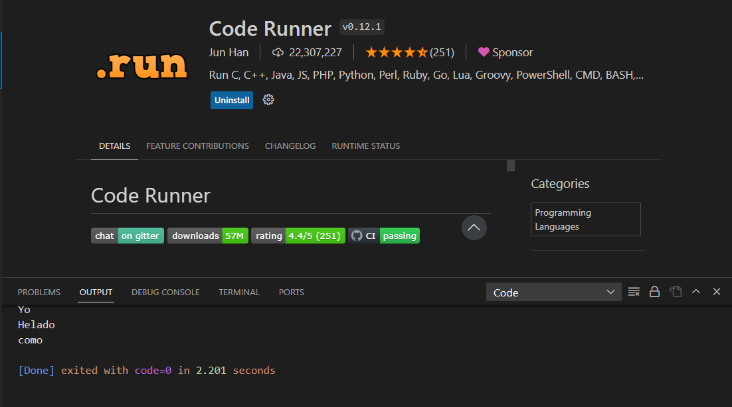
Descargar code runner

Slide 5
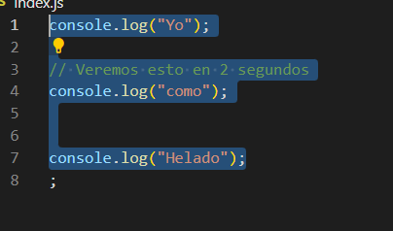
Ejemplo con Sync
console.log("Yo");
// Veremos esto en 2 segundos
console.log("como");
console.log("Helado")

Slide 6
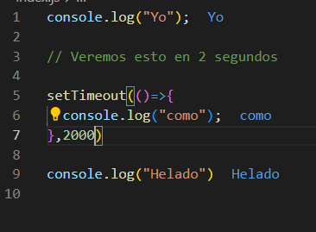
Ejemplo con Async
console.log("Yo");
// Veremos esto en 2 segundos
setTimeout(()=>{
console.log("como");
},2000)
console.log("Helado")

Slide 7
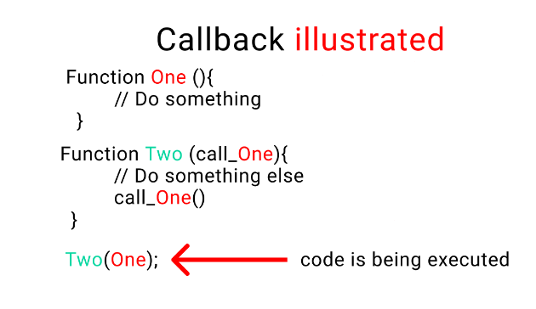
Callback
Cuando pasamos una función a otra función como un argumento, esto lo llamamos callback.
Aquí podemos ver un ejemplo de una función callback:

Slide 8
Callback: Ejemplo paso 1
const articles = [
{title:'First article'},
{title:'Second article'}
];
function getArticles(){
setTimeout(()=>{
let articleContent='';
articles.forEach((article,index)=>{
articleContent+=`${article.title}`+` `;
});
console.log(articleContent);
},1000);
};
getArticles();
Aquí, simplemente creamos una matriz de artículos y se imprime en la consola después de 1 segundo.
El uso de la función setTimeout con 1 segundo de tiempo es solo para mostrar un comportamiento como desde el servidor.
Ahora, ¿qué pasa si agregamos un nuevo artículo a la lista anterior a través de otra función?
function createArticle(article){
setTimeout(()=>{
articles.push(article);
},2000);
}

Slide 9
Callback: Ejemplo paso 2
Si ahora llamamos a createArticle con new article y luego getArticle, deberíamos obtener tres artículos, pero solo obtenemos los dos primeros artículos
const articles = [
{title:'First article'},
{title:'Second article'}
];
function getArticles(){
setTimeout(()=>{
let articleContent='';
articles.forEach((article,index)=>{
articleContent+=`${article.title}`+` `;
});
console.log(articleContent);
},1000);
};
function createArticle(article){
setTimeout(()=>{
articles.push(article);
},2000);
}
createArticle({title:'Third article'});
getArticles();
¿Por qué es así?
Debido a que la ejecución de createArticle tiene un tiempo de espera de 2 segundos y, mientras tanto, getArticle completa su ejecución

Slide 10
Callback: Ejemplo paso 3
const articles = [
{title:'First article'},
{title:'Second article'}
];
function getArticles(){
setTimeout(()=>{
let articleContent='';
articles.forEach((article,index)=>{
articleContent+=`${article.title}`+` `;
});
console.log(articleContent);
},1000);
};
function createArticle(article, callback){
setTimeout(()=>{
articles.push(article);
callback();
},2000);
}
createArticle({title:'Third article'},getArticles);
Hemos anidado la llamada de getArticle dentro de createArticle usando callback.
Tenga en cuenta el paso de getArticles como argumento a la función createArticle. Pero de esta manera, se complica anidar las devoluciones de llamada

Slide 11
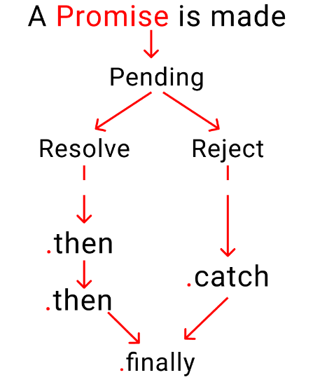
Promesas
Con el uso de promesas, no es necesario pasar la función de devolución de llamada. Las promesas tienen dos argumentos: se resuelven y se rechazan. Si la función se ejecuta con éxito, podemos llamar a resolve(), o llamamos a reject()
Pendiente: Esta es la etapa inicial. Aquí no pasa nada. Piensa en ello de esta manera, tu cliente se está tomando su tiempo para darte un pedido. Pero aún no han pedido nada.
Resuelto: Esto significa que su cliente ha recibido su comida y está feliz.
Rechazado: Esto significa que su cliente no recibió su pedido y abandonó el restaurante.

Slide 12
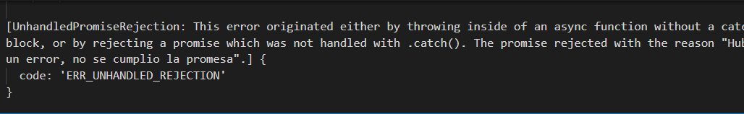
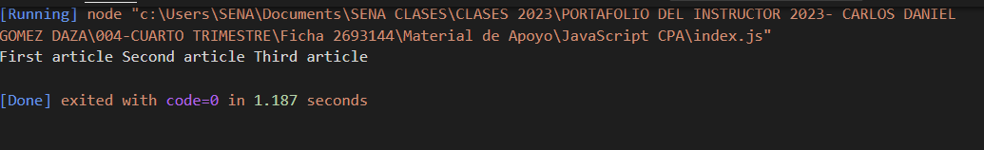
Promesas
const articles = [
{title:'First article'},
{title:'Second article'}
];
function getArticles(){
setTimeout(()=>{
let articleContent='';
articles.forEach((article,index)=>{
articleContent+=`${article.title}`+` `;
});
console.log(articleContent);
},1000);
};
function createArticle(article){
return new Promise((resolve,reject)=>{
articles.push(article);
let isError=true;
if(!isError){
resolve('Promesa exitosa');
} else {
reject('Hubo un error, no se cumplio la promesa');
}
});
}
createArticle({title:'Third article'})
.then(getArticles());

Slide 13
Promesas
const articles = [
{title:'First article'},
{title:'Second article'}
];
function getArticles(){
setTimeout(()=>{
let articleContent='';
articles.forEach((article,index)=>{
articleContent+=`${article.title}`+` `;
});
console.log(articleContent);
},1000);
};
function createArticle(article){
return new Promise((resolve,reject)=>{
articles.push(article);
let isError=true;
if(!isError){
resolve('Promesa exitosa');
} else {
reject('Hubo un error, no se cumplio la promesa');
}
});
}
createArticle({title:'Third article'})
.then(getArticles());

Slide 14
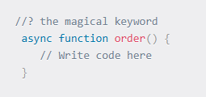
Async/Await
Se supone que esta es la mejor manera de escribir promesas y nos ayuda a mantener nuestro código simple y limpio.
Todo lo que tienes que hacer es escribir la palabra async antes de cualquier función regular y se convierte en una promesa.

Slide 15
Async/Await: Ejemplo
const articles = [
{title:'First article'},
{title:'Second article'}
];
function getArticles(){
setTimeout(()=>{
let articleContent='';
articles.forEach((article,index)=>{
articleContent+=`${article.title}`+` `;
});
console.log(articleContent);
},1000);
}
function createArticle(article){
articles.push(article);
}
async function testAsync(){
await createArticle({title:'Third article'});
getArticles();
}
testAsync();
La función testAsync está marcada como asíncrona y usamos await para que la función createArticle la completara primero. Luego llamamos a getArticles().
El uso de async / await es la mejor versión de las promesas y hace que el código sea más limpio

Slide 16
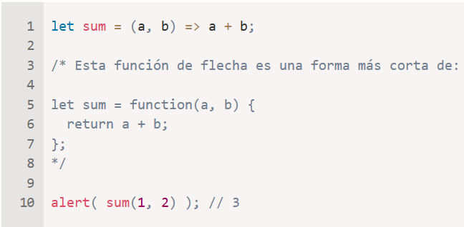
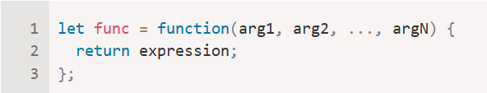
Funciones de flecha
Esto crea una función func que acepta los parámetros arg1..argN, luego evalúa la expression del lado derecho mediante su uso y devuelve su resultado.
En otras palabras, es la versión más corta de:
Veamos un ejemplo concreto:
Como puedes ver, (a, b) => a + b significa una función que acepta dos argumentos llamados a y b. Tras la ejecución, evalúa la expresión a + b y devuelve el resultado.

Slide 17

JSON

Slide 18
Destructuracion de objetos
La desestructuración de objetos es, probablemente, una de las estrategias más utilizadas al trabajar en Javascript nativo (o en frameworks como React) debido a que en Javascript se utilizan muchísimo las estructuras de datos de objetos y es muy interesante simplificar lo máximo posible, así que veamos como funciona.
const user = {
name: "Manz",
role: "streamer",
life: 99
}
const { name, role, life } = user;
console.log(name);
console.log(role, life);
Empecemos por el caso más sencillo. Imaginemos que tenemos una estructura de datos que es un objeto. Utilizando la desestructuración de objetos podemos separar en variables las propiedades que teníamos en el objeto:
Ten en cuenta que, para los casos en los que una de esas propiedades no exista (o tenga un valor undefined), también podemos establecerle un valor por defecto como solemos hacer en los parámetros de una función, de la siguiente forma:
const { name, role = "normal user", life = 100 } = user;
console.log({ name, role, life });

